Slide 1

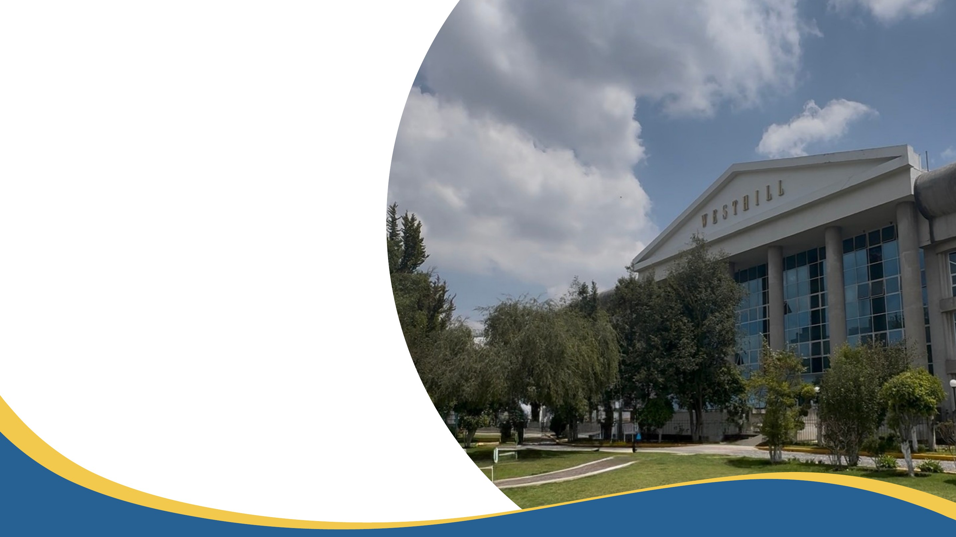
WESTHILL MEDICAL LEADERSHIP SUMMIT 2026
#SOMOSWESTHILL

Slide 2
Miércoles 21 de octubre
#SOMOSWESTHILL
Fronteras de la Medicina: actualización clínica y nuevas perspectivas en la práctica médica
Horario | Actividad / ponencia | Ponente
08:00–08:30 | Ceremonia de apertura
08:30–09:00 | Cirugía en el mundo real: visión de un experto | Dr. Juan Manuel Ruiz Molina
09:00–09:30 | Enfermedad por reflujo gastroesofágico | Dr. Norberto Ruiz Molina
09:30–10:30 | Coffee break
10:30–11:00 | Actividad de patrocinadores
11:00–11:30 | Sintomatología del tracto urinario inferior | Dra. Brenda Suaste Carmona
11:30–12:00 | Cómo presentarse a la vida como médico en redes sociales | Dr. Juan José Loera Pineda
12:00–12:30 | ¿Qué pasa después de la carrera? | Dr. Alan Maximiliano de los Santos Bernal
12:30 | Fin de la jornada

Slide 3
Jueves 22 de octubre
#SOMOSWESTHILL
Fronteras de la Medicina: actualización clínica y nuevas perspectivas en la práctica médica
Horario | Actividad / ponencia | Ponente
09:00–09:30 | Imagenología | Dr. José Saúl Sánchez Hernández
09:30–10:00 | Electrofisiología: electromiografía en la clínica y en la práctica | Dr. Marcos Guillermo de la Rosa Viejo
10:00–10:30 | Leadership in Healthcare: Leading High-Performance Medical Teams | Dr. César A. Escalante Campillo
10:30–11:30 | Coffee break
11:30–12:00 | Anemias y leucemias | Dra. Guadalupe Rodríguez Jefa de Hematología, La Raza
12:00–12:30 | Agonistas de GLP-1: un viaje a través del tiempo | Dr. Oscar Alejandro Romo Pérez
12:30–13:00 | Nutrición clínica | Dr. Samuel Alejandro Zimbrón
13:00–13:30 | AMIR | Dr. Jorge Macías Garza
13:30–14:00 | Interpretación rápida del paciente pediátrico: el ABCDE y el Triángulo de Evaluación Pediátrica | Dr. Alejandro Ortíz García-Robles
14:00–14:30 | Importancia del tamiz neonatal como factor preventivo de enfermedades metabólicas congénitas | Dr. Carlos Cortés Reyes
14:30 | Fin de la jornada

Slide 4
Viernes 23 de octubre
#SOMOSWESTHILL
Fronteras de la Medicina: actualización clínica y nuevas perspectivas en la práctica médica
Horario | Actividad / ponencia | Ponente
08:00–08:30 | Urgencias médico quirúrgicas / Toxicología Clínica | Dr. José Antonio Bandillo Torres
08:30–09:00 | Oncología para el médico interno de pregrado | Dr. Francisco Gutierez Delgado
09:00–09:30 | Hacks del ECG patológico | Dr. Iker Paris García Pérez
09:30–10:00 | Actividad de patrocinadores
10:00–11:00 | Coffee break
11:00–11:30 | Atención Primaria de la Salud y Cobertura Universal en Salud, el nuevo paradigma en la formación médica | Dr. Alejandro Alonso Altamirano
11:30–12:00 | Cómo usar la IA sin dejar de pensar clínicamente | Dr. Luis Armano Gervacio Blanco
12:00–12:30 | Mesa redonda | Dr. Asisclo de Jesús Villagómez Ortíz
12:30–13:00 | Ceremonia de cierre
13:00 | Fin de la jornada

Slide 5

#SOMOSWESTHILL
Westhill Medical Leadership Summit 2026
21, 22 y 23 de octubre de 2026
@univwesthill
#SOMOSWESTHILL

